Slide 1
模式识别 第二章 贝叶斯决策理论
北京航空航天大学计算机学院

Slide 2
内容
引言
几种常见的决策规则
正态分布时的统计决策

Slide 3
引言
贝叶斯决策理论是统计模式识别中最基本的方法，利用此方法进行分类时要求:
各类别总体的概率分布是已知的
待决策分类的类别数是一定的
统计决策理论——根据每一类总体的概率分布决定决策边界

Slide 4
引言 基本符号与定义
在连续的情况下，假设对要识别的物理对象有d种特征观察量
这些特征的所有可能的取值范围构成了d维空间
我们又称x为d维特征向量

Slide 5
引言 基本符号与定义
假设要分类的问题有c个类别，各类别状态用来表示，其中
且对应于各类别的 出现的先验概率 及类条件概率密度 已知
如果在特征空间已经观察到某一个向量x, 应该把x分到哪一类？

Slide 6
引言 基本符号与定义
例：医生要根据病人血液中白细胞的浓度来判断病人是否患血液病。（两分类问题）
根据以往医生的经验知道：
患病的人，白细胞的浓度与正常人不同
一般人群中，患病的人数比例为0.1。
如果已知一个人的白细胞浓度，医生应该做出怎样的判断？

Slide 7
引言 基本符号与定义
对该问题的数学表示如下：
用Ω表示“类别”这一随机变量， 表示正常， 表示患病
X表示“白细胞浓度”这个随机变量
x表示浓度值

Slide 8
引言 基本符号与定义
医生的先验概率：
观测数据白细胞浓度分别在两种情况下的类条件分布：

Slide 9
引言 基本符号与定义
决策：根据观测到的x, 利用先验概率和类条件概率，决定x属于哪一类
决策是从样本空间到决策空间的一个映射
评价决策有多种标准，对于同一个问题，采用不同的标准会得到不同意义下“最优”的决策。

Slide 10
引言 基本符号与定义
Bayes决策是所有识别方法的一个基准
Bayes决策两种常用的准则：
最小错误概率准则
最小风险准则

Slide 11
几种常见的决策规则 基于最小错误概率的贝叶斯决策
前面的问题，已知先验概率和类条件概率密度，利用贝叶斯公式，求得后验概率
Notes:
先验概率是？

Slide 12
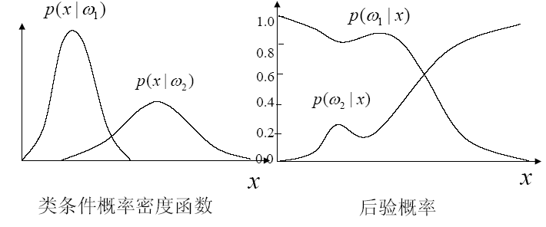
几种常见的决策规则 基于最小错误概率的贝叶斯决策

Slide 13

几种常见的决策规则 基于最小错误概率的贝叶斯决策
决策规则
(1) $P\left(ω_{i} | x\right)=\max_{j=1,2}P\left(ω_{j} | x\right), x∈$ $ω_{i}$

Slide 14
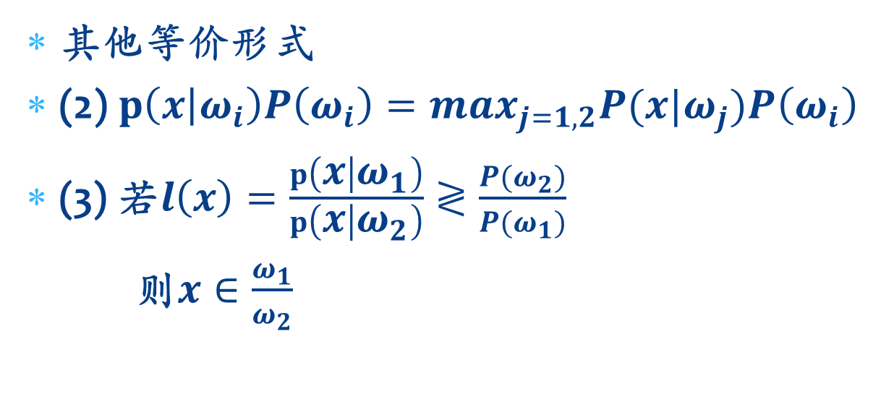
几种常见的决策规则 基于最小错误概率的贝叶斯决策
其他等价形式
(2) $p\left(x | ω_{i}\right)P\left(ω_{i}\right)=\max_{j=1,2}P(x|ω_{j})P\left(ω_{i}\right)$
(3) 若$l\left(x\right)=\frac{p\left(x | ω_{1}\right)}{p\left(x | ω_{2}\right)}≷\frac{P(ω_{2})}{P(ω_{1})}$
则$x∈\frac{ω_{1}}{ω_{2}}$

Slide 15
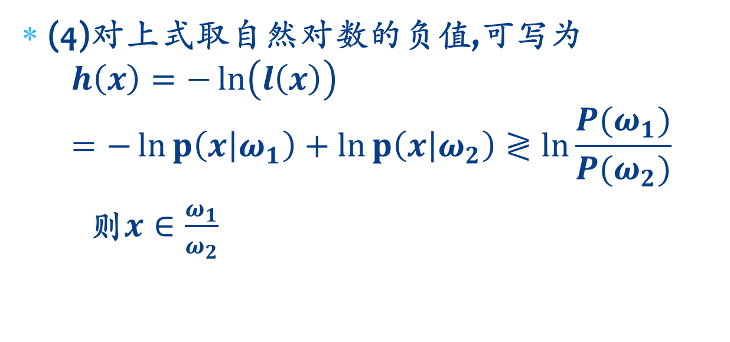
几种常见的决策规则 基于最小错误概率的贝叶斯决策
(4)对上式取自然对数的负值,可写为
$$h\left(x\right)=−\ln\left(l\left(x\right)\right)=−\ln{p\left(x | ω_{1}\right)}+\ln{p\left(x | ω_{2}\right)}≷\ln{\frac{P(ω_{1})}{P(ω_{2})}}$$
则$x∈\frac{ω_{1}}{ω_{2}}$

Slide 16
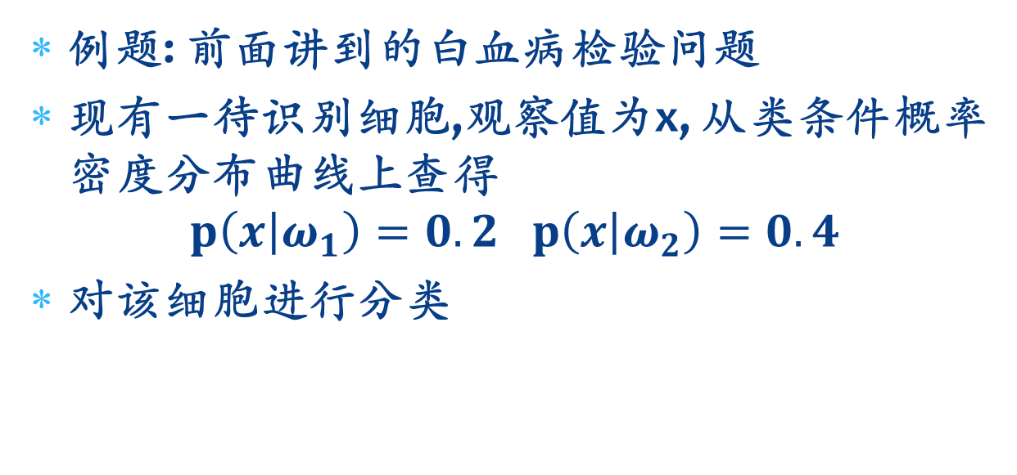
几种常见的决策规则 基于最小错误概率的贝叶斯决策
例题: 前面讲到的白血病检验问题
现有一待识别细胞,观察值为x, 从类条件概率密度分布曲线上查得
$$p\left(x | ω_{1}\right)=0.2 p\left(x | ω_{2}\right)=0.4$$
对该细胞进行分类

Slide 17
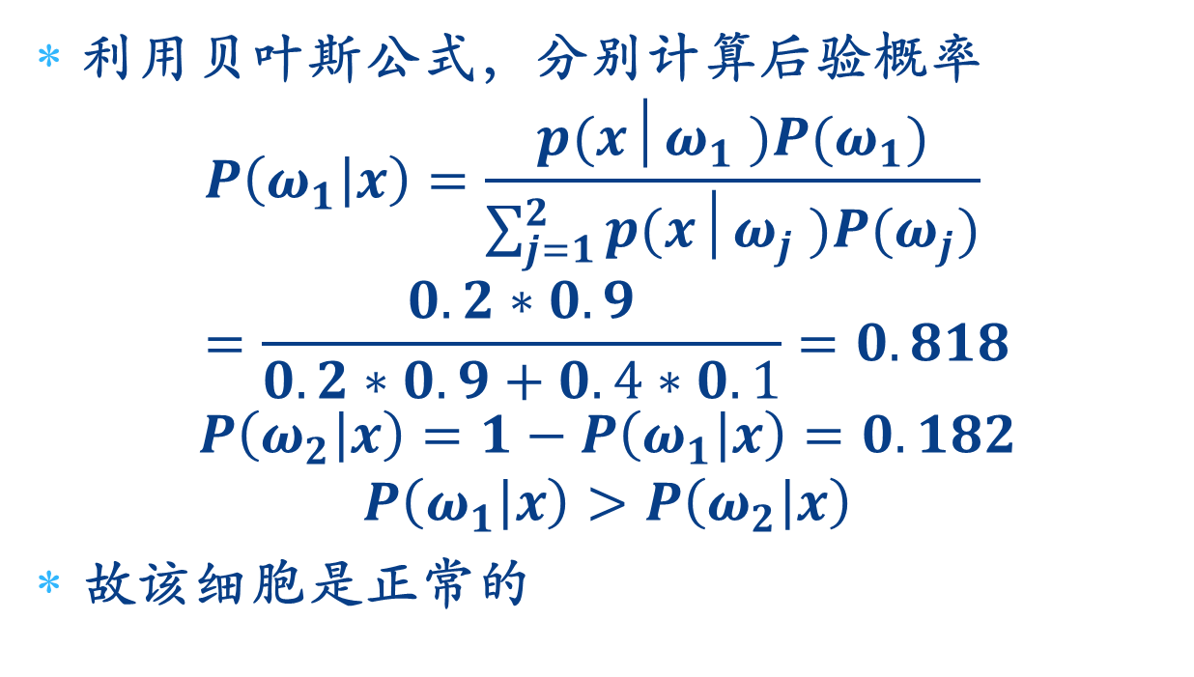
几种常见的决策规则 基于最小错误概率的贝叶斯决策
利用贝叶斯公式，分别计算后验概率
$$P\left(ω_{1} | x\right)=\frac{p(x│ω_{1} )P(ω_{1})}{\sum_{j=1}^{2}{p(x│ω_{j} )P(ω_{j})}}=\frac{0.2∗0.9}{0.2∗0.9+0.4∗0.1}=0.818$$
$$P\left(ω_{2} | x\right)=1−P\left(ω_{1} | x\right)=0.182$$
$$P\left(ω_{1} | x\right)>P\left(ω_{2} | x\right)$$
故该细胞是正常的

Slide 18
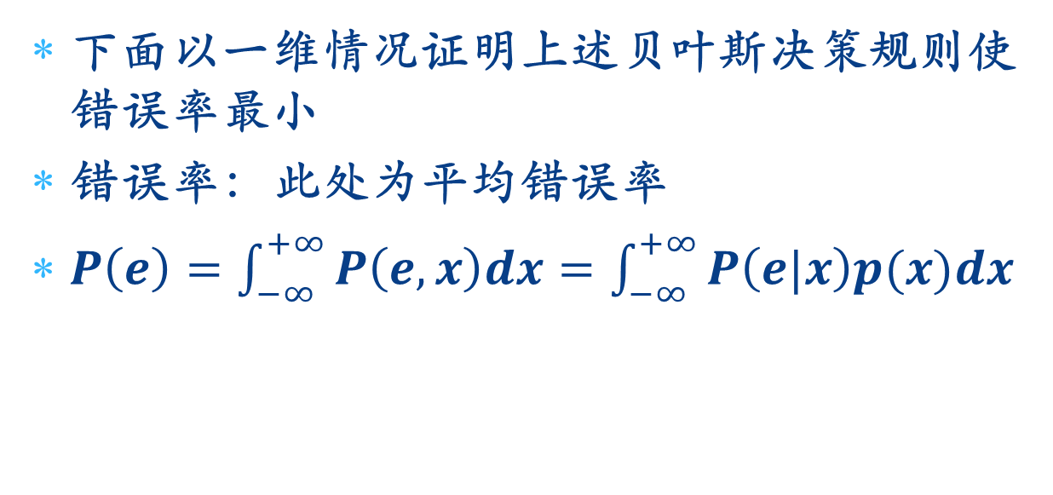
几种常见的决策规则 基于最小错误概率的贝叶斯决策
下面以一维情况证明上述贝叶斯决策规则使错误率最小
错误率：此处为平均错误率
$P\left(e\right)=\int_{−∞}^{+∞}{P\left(e,x\right)dx}=\int_{−∞}^{+∞}{P\left(e|x\right)p(x)dx}$

Slide 19
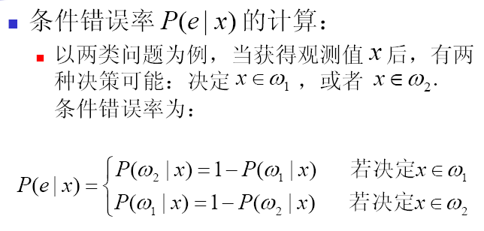
几种常见的决策规则 基于最小错误概率的贝叶斯决策

Slide 20
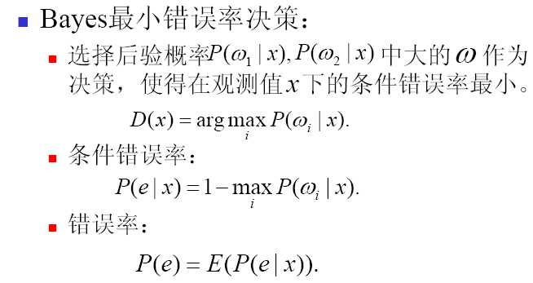
几种常见的决策规则 基于最小错误概率的贝叶斯决策

Slide 21
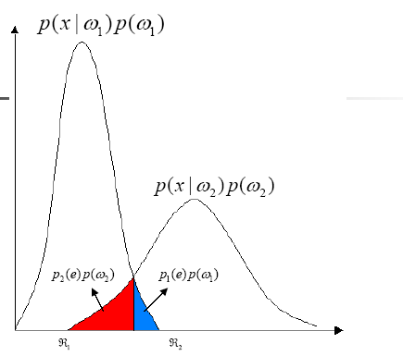
几种常见的决策规则 基于最小错误概率的贝叶斯决策

Slide 22
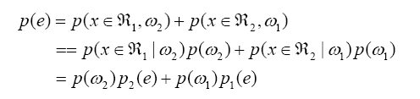
几种常见的决策规则 基于最小错误概率的贝叶斯决策
此决策实际上对每个x都使P(e|x)取最小
从而保证上式最小
由此证明了最小错误率贝叶斯规则确实使错误率最小

Slide 23
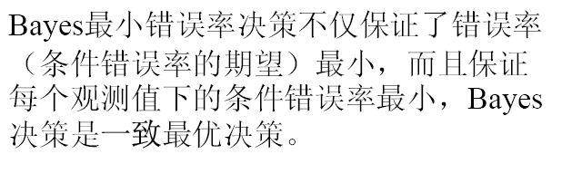
几种常见的决策规则 基于最小错误概率的贝叶斯决策

Slide 24
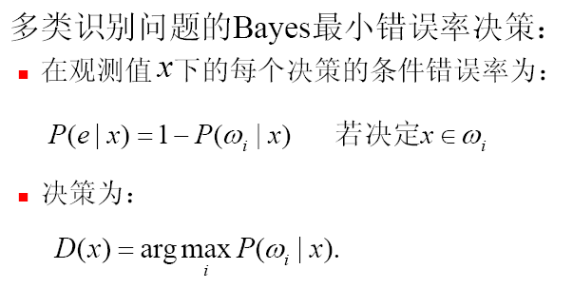
几种常见的决策规则 基于最小错误概率的贝叶斯决策

Slide 25
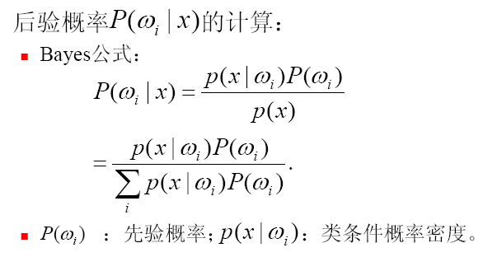
几种常见的决策规则 基于最小错误概率的贝叶斯决策

Slide 26
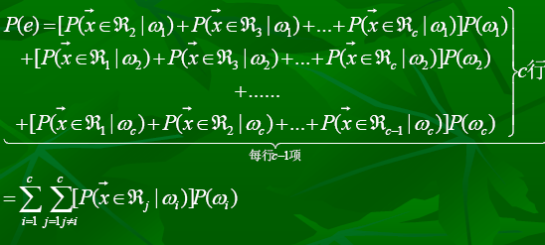
几种常见的决策规则 基于最小错误概率的贝叶斯决策

Slide 27
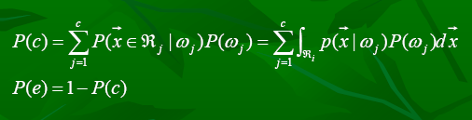
几种常见的决策规则 基于最小错误概率的贝叶斯决策

Slide 28
几种常见的决策规则 基于最小风险的贝叶斯决策
每个决策的风险是不同的，我们在决策过程中应该考虑决策风险
以疾病诊断为例，风险大不相同

Slide 29
几种常见的决策规则 基于最小风险的贝叶斯决策
如何在决策中考虑风险？
引入风险函数（损失函数），通常是决策和自然状态的函数，可用决策表来表示

Slide 30
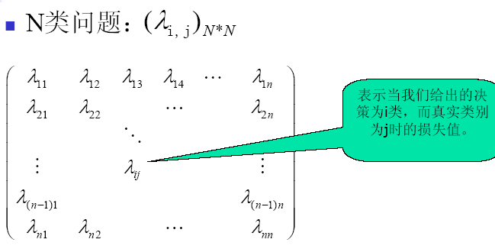
几种常见的决策规则 基于最小风险的贝叶斯决策

Slide 31
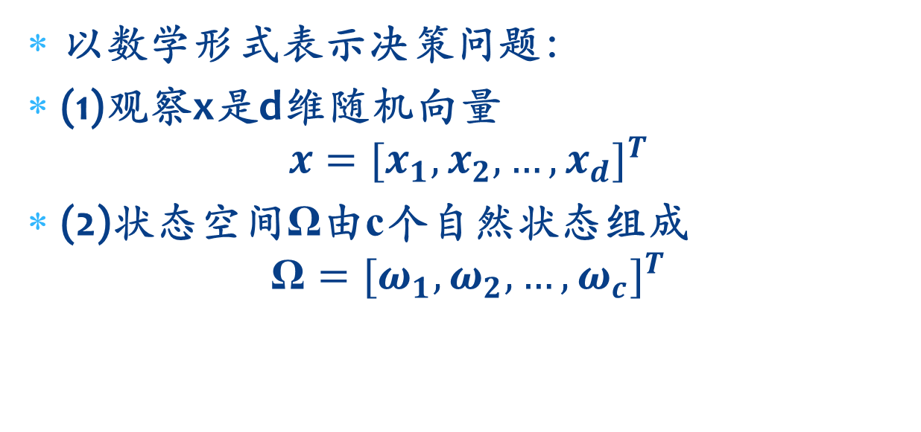
几种常见的决策规则 基于最小风险的贝叶斯决策
以数学形式表示决策问题：
(1)观察x是d维随机向量
$$x={[x_{1},x_{2},…,x_{d}]}^{T}$$
(2)状态空间Ω由c个自然状态组成
$$\text{Ω}={[ω_{1},ω_{2},…,ω_{c}]}^{T}$$

Slide 32

几种常见的决策规则 基于最小风险的贝叶斯决策
(3) 决策空间由a个决策组成
$$A=\{a_{1},a_{2},…,a_{a}\}$$
(4) 损失函数为λ

Slide 33
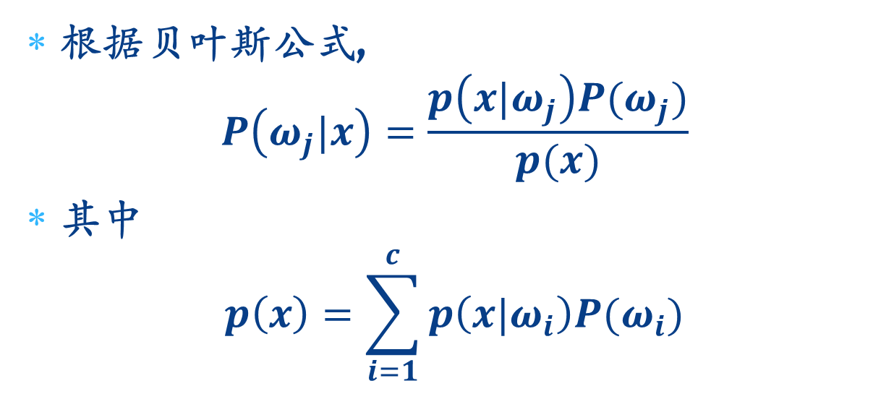
几种常见的决策规则 基于最小风险的贝叶斯决策
根据贝叶斯公式,
$$P\left(ω_{j}|x\right)=\frac{p\left(x|ω_{j}\right)P(ω_{j})}{p(x)}$$
其中
$$p\left(x\right)=\sum_{i=1}^{c}{p\left(x|ω_{i}\right)P(ω_{i})}$$

Slide 34
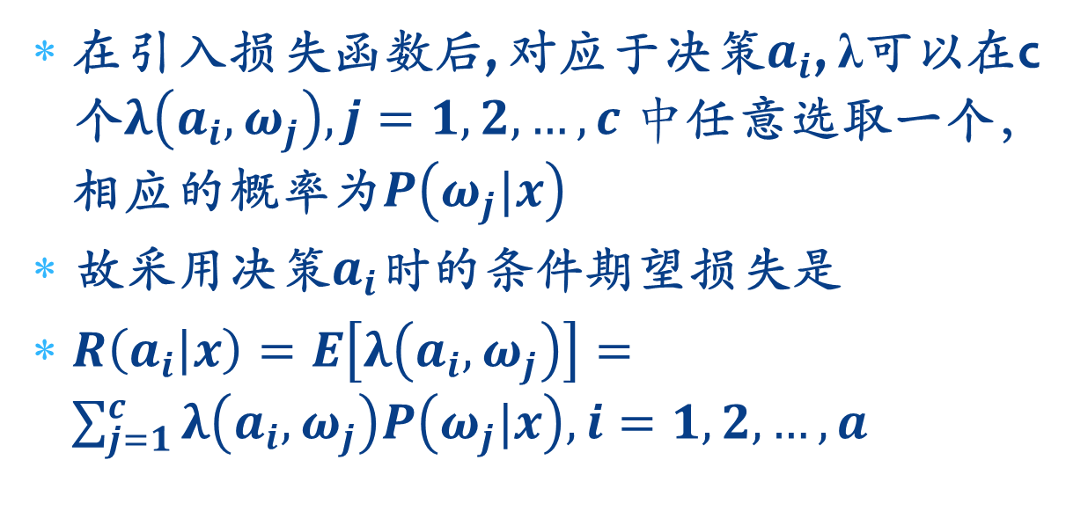
几种常见的决策规则 基于最小风险的贝叶斯决策
在引入损失函数后, 对应于决策$a_{i}$, λ可以在c个$λ\left(a_{i},ω_{j}\right), j=1,2,…,c 中$任意选取一个，相应的概率为$P\left(ω_{j}|x\right)$
故采用决策$a_{i}$时的条件期望损失是
$R\left(a_{i} | x\right)=E\left[λ\left(a_{i},ω_{j}\right)\right]=\sum_{j=1}^{c}{λ\left(a_{i},ω_{j}\right)P\left(ω_{j}|x\right), i=1,2,…,a}$

Slide 35
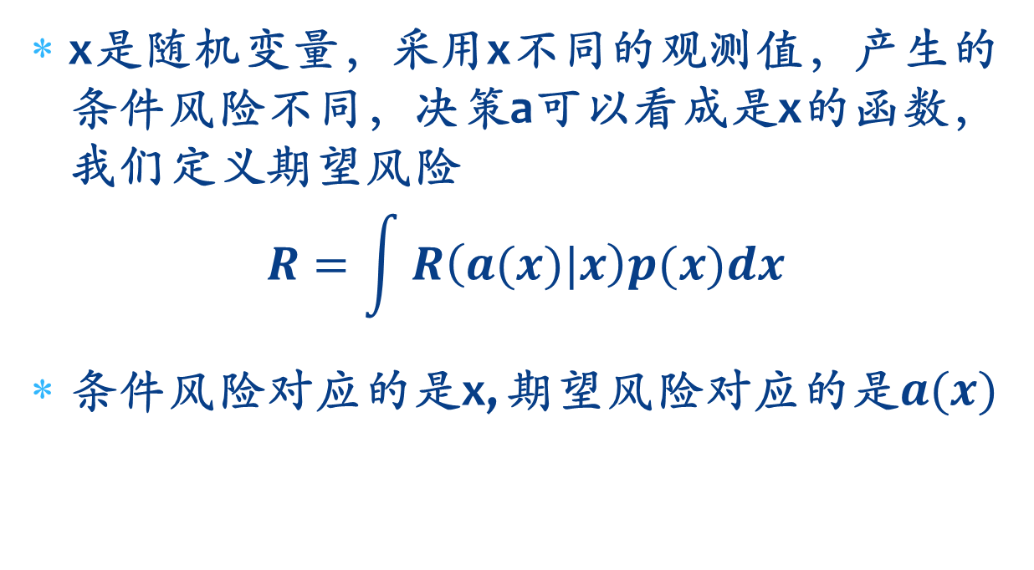
几种常见的决策规则 基于最小风险的贝叶斯决策
x是随机变量，采用x不同的观测值，产生的条件风险不同，决策a可以看成是x的函数，我们定义期望风险
$$R=\int{R\left(a(x)|x\right)p(x)dx}$$
条件风险对应的是x, 期望风险对应的是$a(x)$

Slide 36
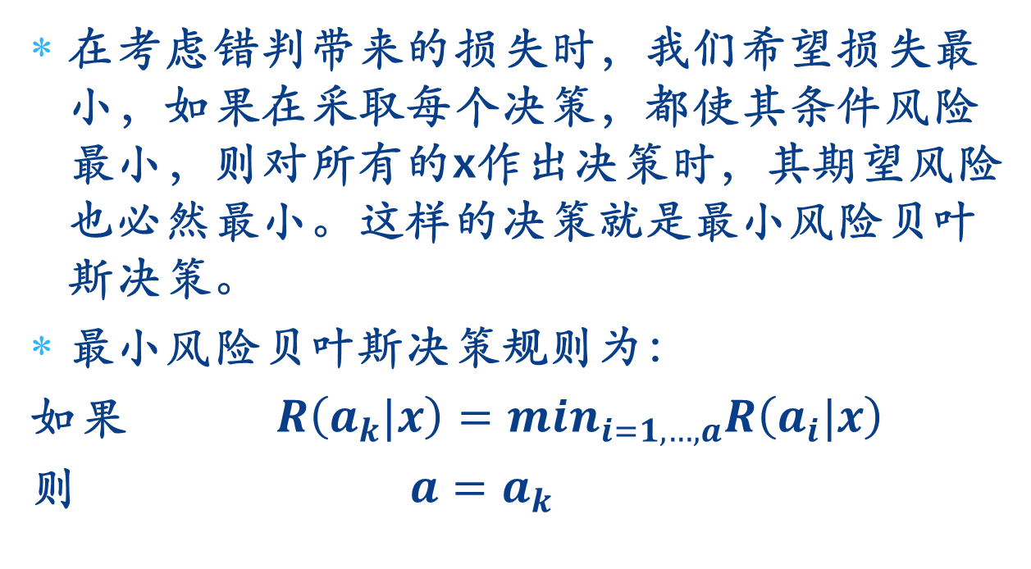
几种常见的决策规则 基于最小风险的贝叶斯决策
在考虑错判带来的损失时，我们希望损失最小，如果在采取每个决策，都使其条件风险最小，则对所有的x作出决策时，其期望风险也必然最小。这样的决策就是最小风险贝叶斯决策。
最小风险贝叶斯决策规则为：
如果 $R\left(a_{k}|x\right)=\min_{i=1,…,a}R\left(a_{i}|x\right)$
则 $a=a_{k}$

Slide 37
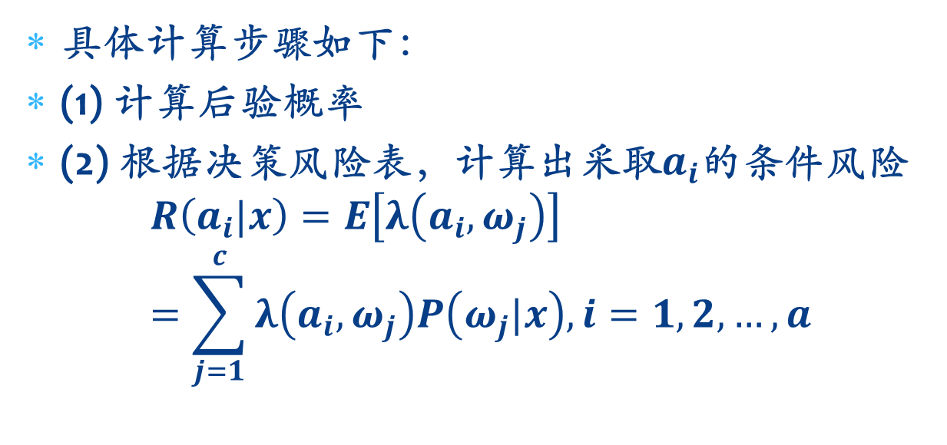
几种常见的决策规则 基于最小风险的贝叶斯决策
具体计算步骤如下：
(1) 计算后验概率
(2) 根据决策风险表，计算出采取$a_{i}$的条件风险
$$R\left(a_{i}|x\right)=E\left[λ\left(a_{i},ω_{j}\right)\right]=\sum_{j=1}^{c}{λ\left(a_{i},ω_{j}\right)P\left(ω_{j}|x\right), i=1,2,…,a}$$

Slide 38
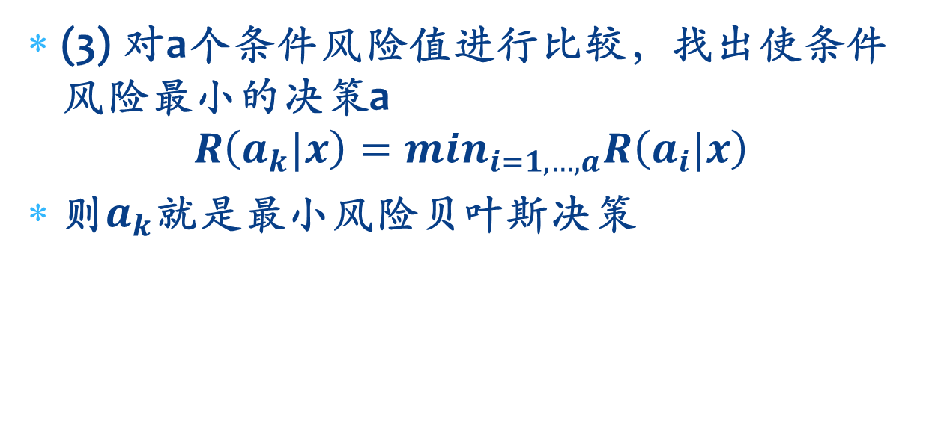
几种常见的决策规则 基于最小风险的贝叶斯决策
(3) 对a个条件风险值进行比较，找出使条件风险最小的决策a
$$R\left(a_{k}|x\right)=\min_{i=1,…,a}R\left(a_{i}|x\right)$$
则$a_{k}$就是最小风险贝叶斯决策

Slide 39
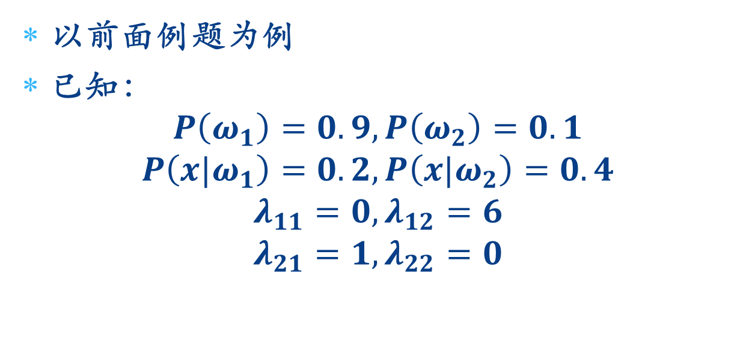
几种常见的决策规则 基于最小风险的贝叶斯决策
以前面例题为例
已知：
$$P\left(ω_{1}\right)=0.9,P\left(ω_{2}\right)=0.1$$
$$P\left(x|ω_{1}\right)=0.2,P\left(x|ω_{2}\right)=0.4$$
$$λ_{11}=0,λ_{12}=6$$
$$λ_{21}=1,λ_{22}=0$$

Slide 40
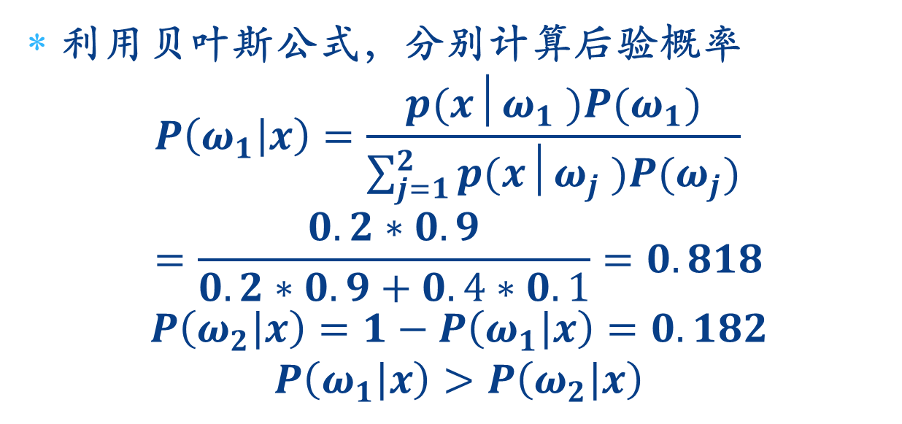
几种常见的决策规则 基于最小风险的贝叶斯决策
利用贝叶斯公式，分别计算后验概率
$$P\left(ω_{1} | x\right)=\frac{p(x│ω_{1} )P(ω_{1})}{\sum_{j=1}^{2}{p(x│ω_{j} )P(ω_{j})}}=\frac{0.2∗0.9}{0.2∗0.9+0.4∗0.1}=0.818$$
$$P\left(ω_{2} | x\right)=1−P\left(ω_{1} | x\right)=0.182$$
$$P\left(ω_{1} | x\right)>P\left(ω_{2} | x\right)$$

Slide 41
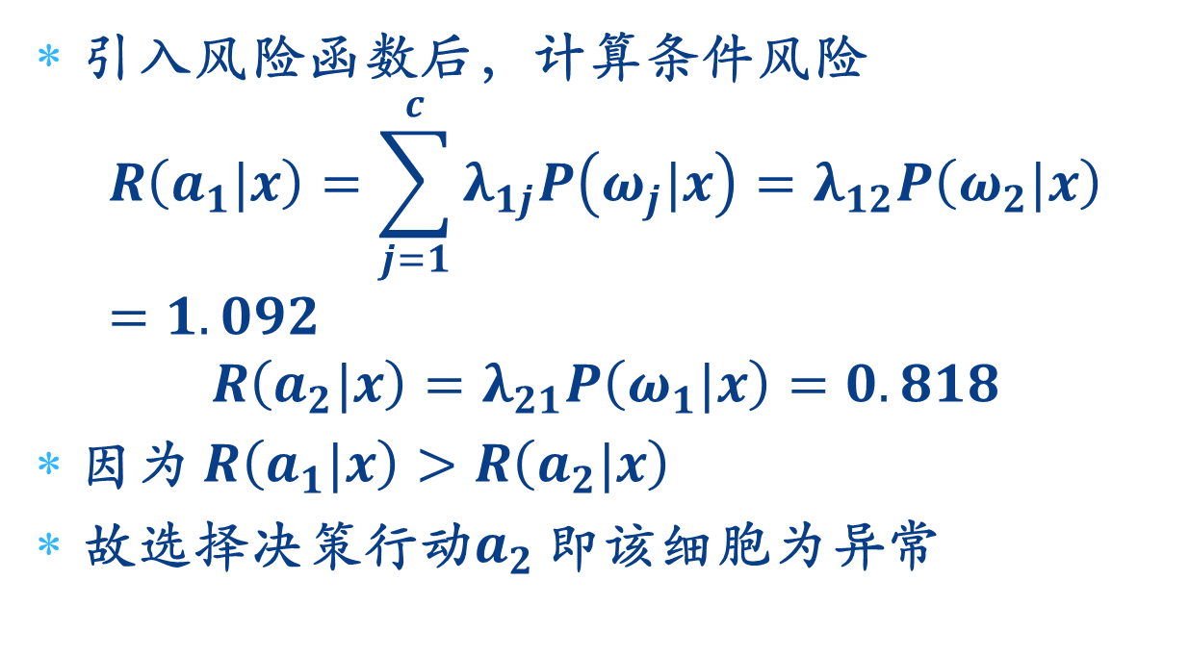
几种常见的决策规则 基于最小风险的贝叶斯决策
引入风险函数后，计算条件风险
$$R\left(a_{1}|x\right)=\sum_{j=1}^{c}{λ_{1j}P\left(ω_{j}|x\right)}=λ_{12}P\left(ω_{2}|x\right)=1.092$$
$$R\left(a_{2}|x\right)=λ_{21}P\left(ω_{1}|x\right)=0.818$$
因为 $R\left(a_{1}|x\right)>R\left(a_{2}|x\right)$
故选择决策行动$a_{2}$ 即该细胞为异常

Slide 42
几种常见的决策规则 基于最小风险的贝叶斯决策
小作业：最小错误率的贝叶斯决策和最小风险贝叶斯决策的关系？（证明）

Slide 43
几种常见的决策规则 分类器设计
应用最小错误率贝叶斯决策准则的分类器设计
分类器设计问题为确定判别函数和决策面
对于c类分类问题，按照决策规则可以把d维特征空间分成c个决策域，我们将划分决策域的边界面称为决策面，在数学上用解析形式可以表示成决策面方程，用于表达决策规则的某些函数称为判别函数。

Slide 44
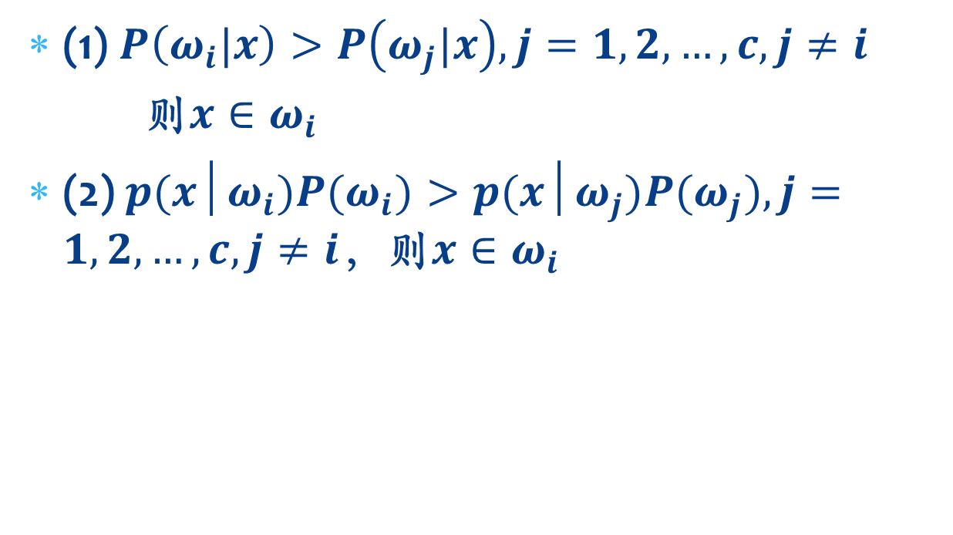
几种常见的决策规则 多类情况的贝叶斯决策规则
(1) $P\left(ω_{i}|x\right)>P\left(ω_{j}|x\right), j=1,2,…,c, j≠i$
则${x∈ω}_{i}$
(2)$p(x│ω_{i})P(ω_{i})>p(x│ω_{j})P(ω_{j}), j=1,2,…,c, j≠i$，则${x∈ω}_{i}$

Slide 45
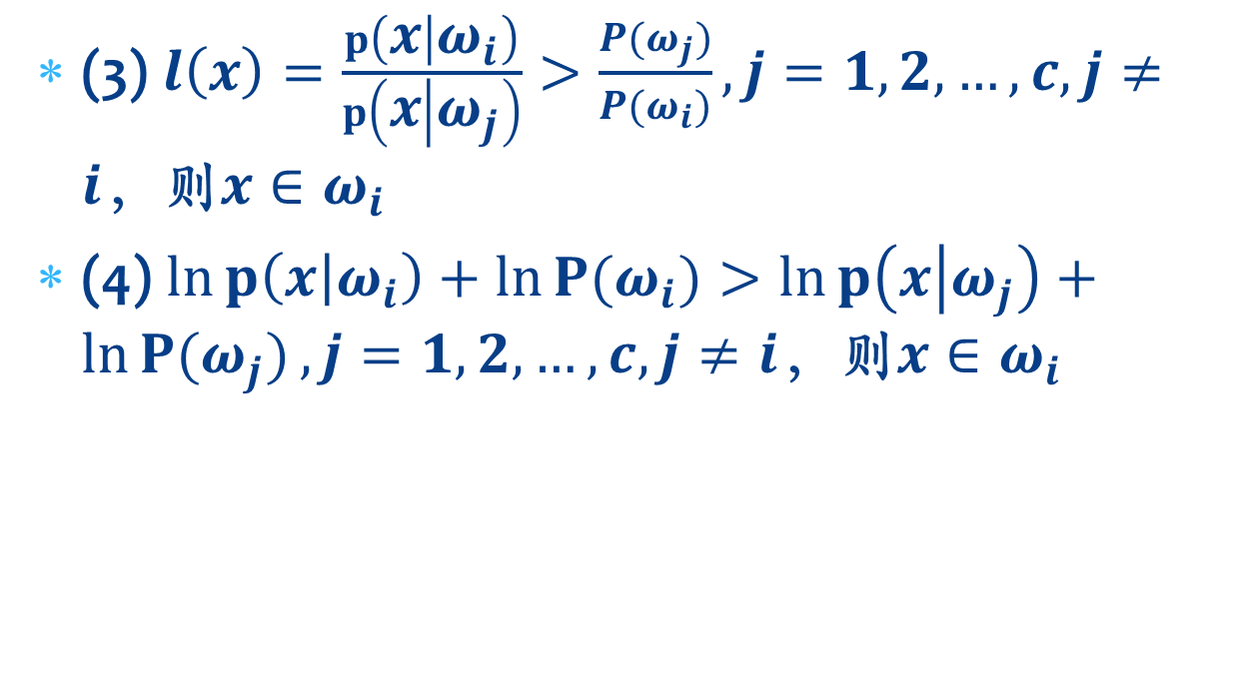
几种常见的决策规则 多类情况的贝叶斯决策规则
(3) $l\left(x\right)=\frac{p\left(x | ω_{i}\right)}{p\left(x | ω_{j}\right)}>\frac{P(ω_{j})}{P(ω_{i})}, j=1,2,…,c, j≠i\text{，则}{x∈ω}_{i}$
(4) $\ln{p\left(x | ω_{i}\right)}+\ln{P(ω_{i})}>\ln{p\left(x | ω_{j}\right)}+\ln{P(ω_{j})}, j=1,2,…,c, j≠i\text{，则}{x∈ω}_{i}$

Slide 46
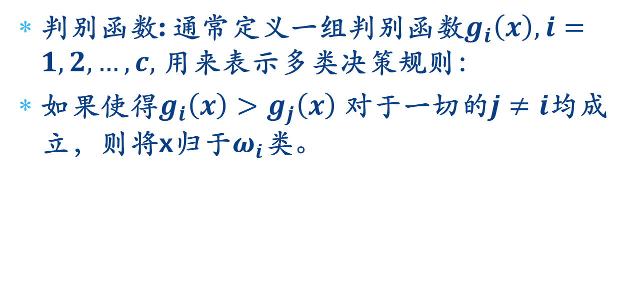
几种常见的决策规则 判别函数
判别函数: 通常定义一组判别函数$g_{i}\left(x\right), i=1,2,…,c,$用来表示多类决策规则：
如果使得$g_{i}\left(x\right)>g_{j}\left(x\right)$对于一切的$j≠i$均成立，则将x归于$ω_{i}$类。

Slide 47
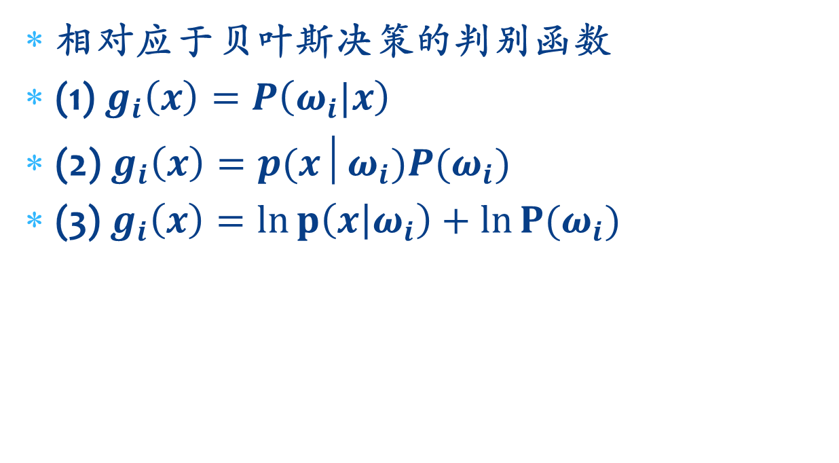
几种常见的决策规则 判别函数
相对应于贝叶斯决策的判别函数
(1) $g_{i}\left(x\right)=P\left(ω_{i}|x\right)$
(2) $g_{i}\left(x\right)=p(x│ω_{i})P(ω_{i})$
(3) $g_{i}\left(x\right)=\ln{p\left(x | ω_{i}\right)}+\ln{P(ω_{i})}$

Slide 48

几种常见的决策规则 决策面方程&分类器设计
决策面方程
$$g_{i}\left(x\right)=g_{j}\left(x\right)$$
分类器设计原则
选取最大的g(x)

Slide 49
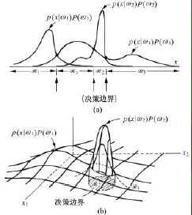
几种常见的决策规则 决策面方程&分类器设计

Slide 50
正态分布时的统计决策
在统计决策分析中经常假定正态分布，因为：
物理上的合理性
正态分布的一些性质使在数学上计算简单
Notes:
客观世界中很多随机变量都是或近似高斯分布。

Slide 51
正态分布时的统计决策
物理上的合理性示例
人的身高、寿命等
考试成绩
医学参考值
信道噪声
Notes:
医学参考值：某些医学现象，如同质群体的身高、红细胞数、血红蛋白量，以及实验中的随机误差，呈现为正态或近似正态分布；有些指标（变量）虽服从偏态分布，但经数据转换后的新变量可服从正态或近似正态分布，可按正态分布规律处理。其中经对数转换后服从正态分布的指标，被称为服从对数正态分布。

Slide 52
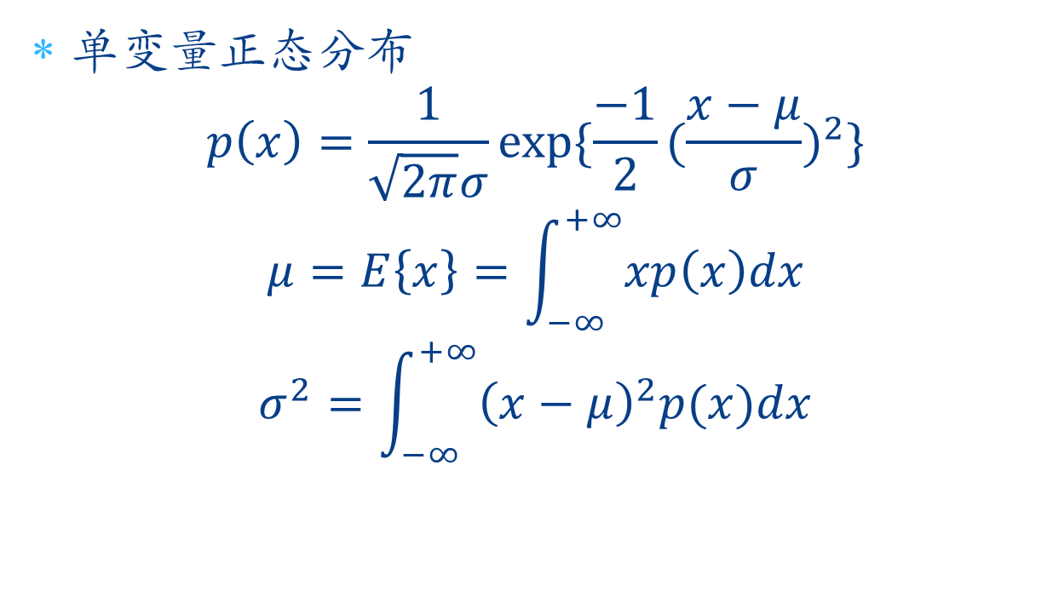
正态分布时的统计决策 正态分布函数定义及性质
单变量正态分布
$$p\left(x\right)=\frac{1}{\sqrt{2π}σ}exp⁡\{\frac{−1}{2}{(\frac{x−μ}{σ})}^{2}\}$$
$$μ=E\left\{x\right\}=\int_{−∞}^{+∞}{xp\left(x\right)dx}$$
$$σ^{2}=\int_{−∞}^{+∞}{{\left(x−μ\right)}^{2}p(x)dx}$$

Slide 53

正态分布时的统计决策 正态分布函数定义及性质
概率密度函数应满足下面关系：
$$p\left(x\right)≥0\left(−∞<x<+∞\right)$$
$$\int_{−∞}^{+∞}{p(x)dx}=1$$

Slide 54
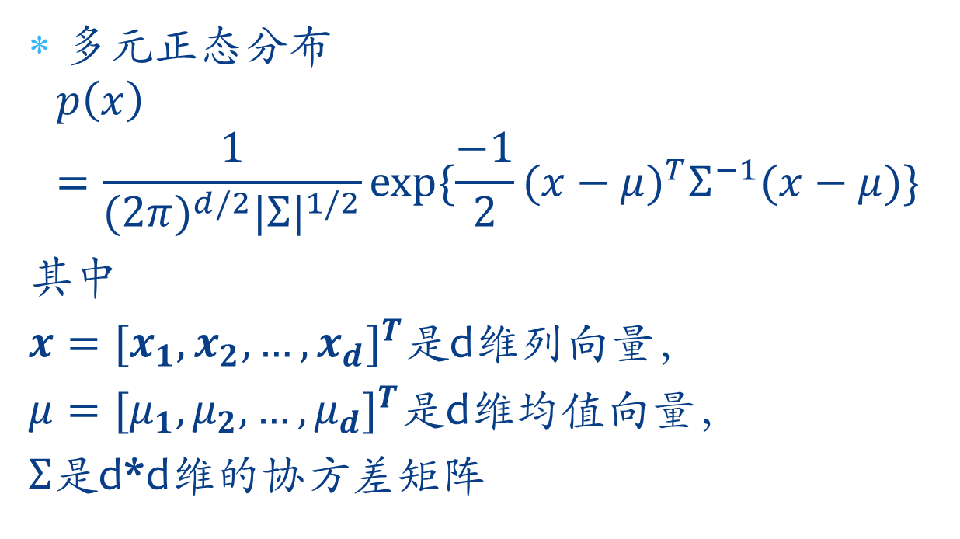
正态分布时的统计决策 正态分布函数定义及性质
多元正态分布
$$p\left(x\right)=\frac{1}{{(2π)}^{d/2}{|Σ|}^{1/2}}exp⁡\{\frac{−1}{2}{{(x−μ)}^{T}Σ}^{−1}(x−μ)\}$$
其中
$x={[x_{1},x_{2},…,x_{d}]}^{T}$是d维列向量，
$μ={[μ_{1},μ_{2},…,μ_{d}]}^{T}$是d维均值向量，
$Σ$是d*d维的协方差矩阵

Slide 55
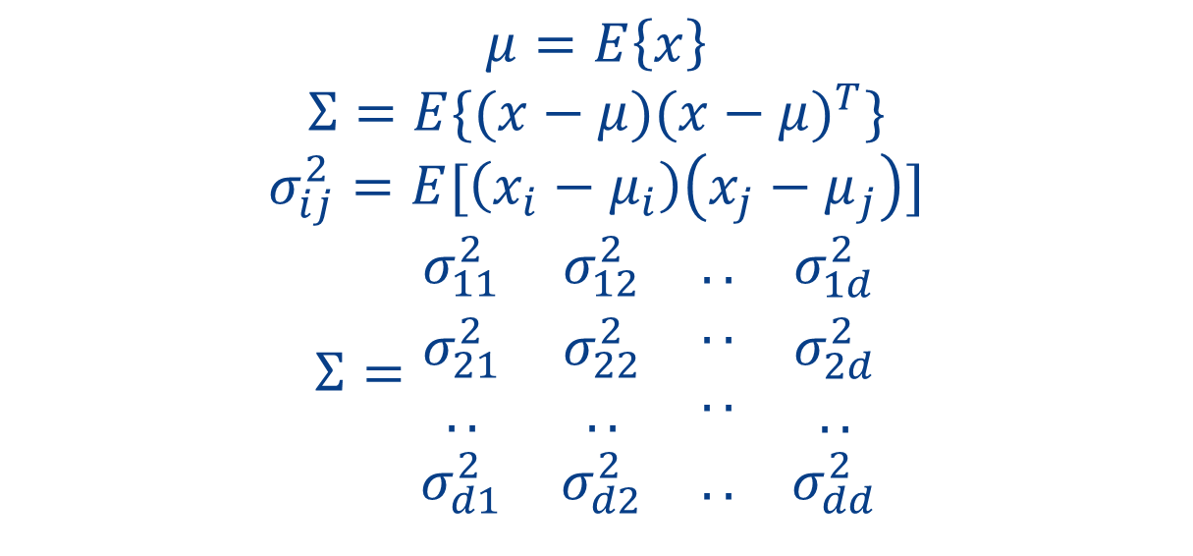
正态分布时的统计决策 正态分布函数定义及性质
$$μ=E\left\{x\right\}$$
$$Σ=E\{(x−μ){(x−μ)}^{T}\}$$
$$σ_{ij}^{2}=E[\left(x_{i}−μ_{i}\right)\left(x_{j}−μ_{j}\right)]$$
$$Σ=\begin{matrix}σ_{11}^{2} & σ_{12}^{2} & .. & σ_{1d}^{2} \\ \begin{aligned}σ_{21}^{2} \\ ..\end{aligned} & \begin{aligned}σ_{22}^{2} \\ ..\end{aligned} & \begin{aligned}.. \\ ..\end{aligned} & \begin{aligned}σ_{2d}^{2} \\ ..\end{aligned} \\ σ_{d1}^{2} & σ_{d2}^{2} & .. & σ_{dd}^{2}\end{matrix}$$

Slide 56
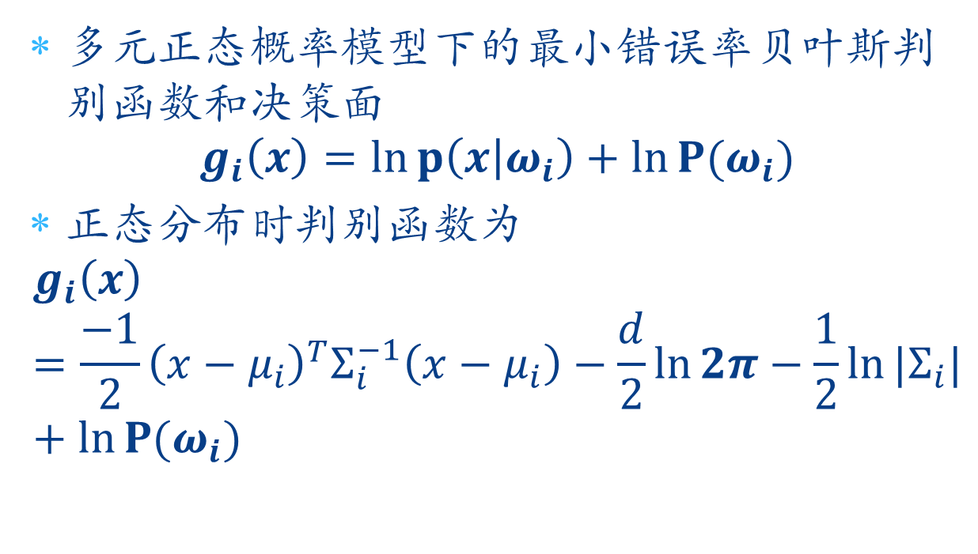
正态分布时的统计决策 多元正态 - 判别函数和决策面
多元正态概率模型下的最小错误率贝叶斯判别函数和决策面
$$g_{i}\left(x\right)=\ln{p\left(x | ω_{i}\right)}+\ln{P(ω_{i})}$$
正态分布时判别函数为
$$g_{i}\left(x\right)=\frac{−1}{2}{\left(x−μ_{i}\right)}^{T}Σ_{i}^{−1}\left(x−μ_{i}\right)−\frac{d}{2}\ln{2π}−\frac{1}{2}\ln{{|Σ}_{i}|}+\ln{P(ω_{i})}$$

Slide 57
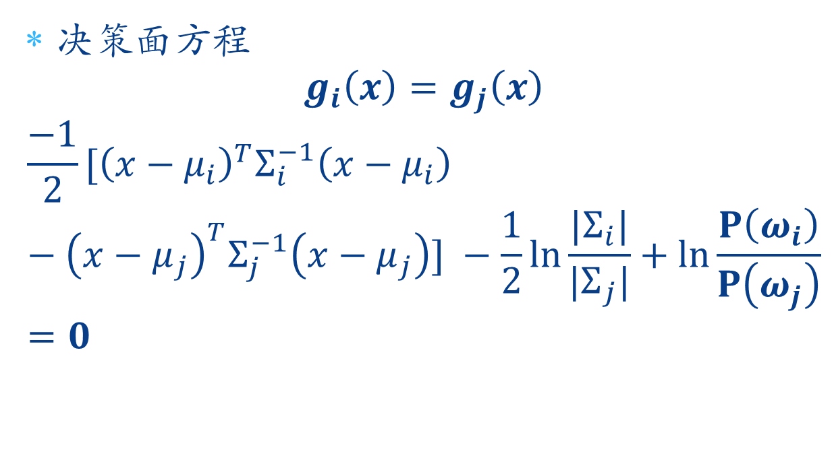
正态分布时的统计决策 多元正态 - 判别函数和决策面
决策面方程
$$g_{i}\left(x\right)=g_{j}\left(x\right)$$
$$\frac{−1}{2}[{\left(x−μ_{i}\right)}^{T}Σ_{i}^{−1}\left(x−μ_{i}\right)−{\left(x−μ_{j}\right)}^{T}Σ_{j}^{−1}\left(x−μ_{j}\right)] −\frac{1}{2}\ln{\frac{{|Σ}_{i}|}{{|Σ}_{j}|}}+\ln{\frac{P\left(ω_{i}\right)}{P\left(ω_{j}\right)}}=0$$

Slide 58
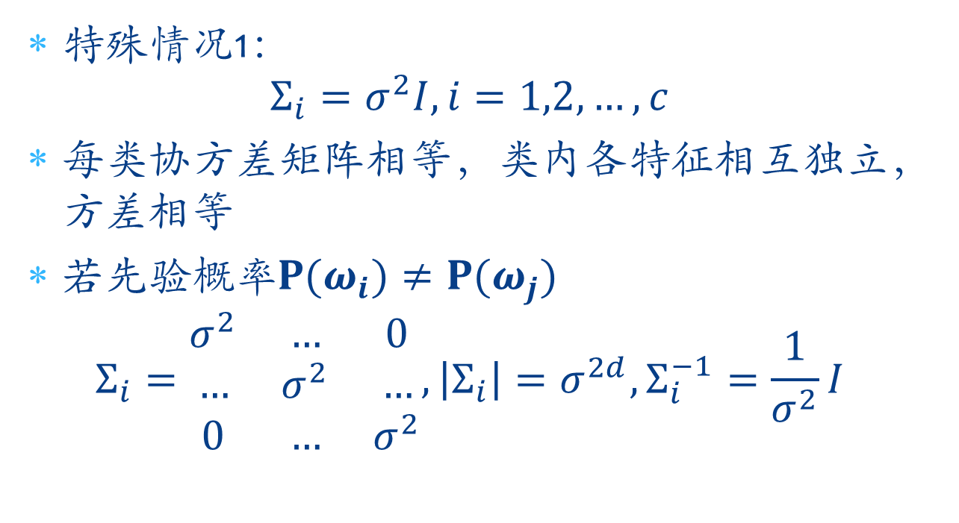
正态分布时的统计决策 多元正态 - 判别函数和决策面
特殊情况1：
$$Σ_{i}=σ^{2}I, i=1,2,…,c$$
每类协方差矩阵相等，类内各特征相互独立，方差相等
若先验概率$P(ω_{i})≠P(ω_{j})$
$$Σ_{i}=\begin{matrix}σ^{2} & … & 0 \\ … & σ^{2} & … \\ 0 & … & σ^{2}\end{matrix},\left|Σ_{i}\right|=σ^{2d},Σ_{i}^{−1}=\frac{1}{σ^{2}}I$$

Slide 59
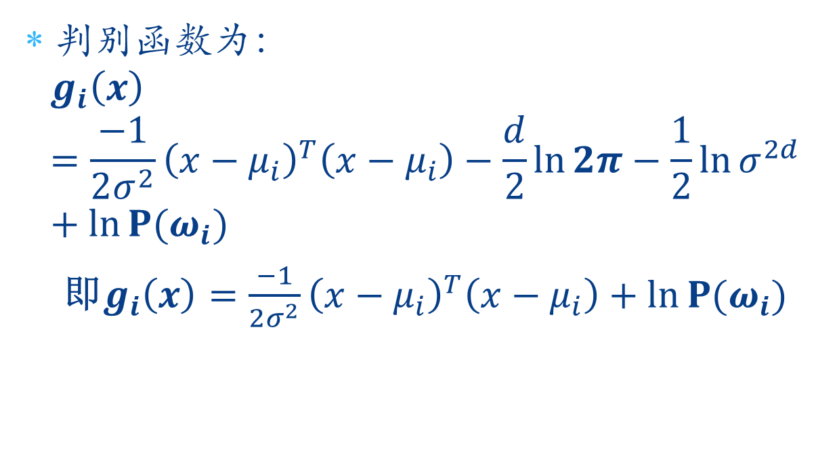
正态分布时的统计决策 多元正态 - 判别函数和决策面
判别函数为：
$$g_{i}\left(x\right)=\frac{−1}{2σ^{2}}{\left(x−μ_{i}\right)}^{T}\left(x−μ_{i}\right)−\frac{d}{2}\ln{2π}−\frac{1}{2}\ln{σ^{2d}}+\ln{P(ω_{i})}$$
即$g_{i}\left(x\right)=\frac{−1}{2σ^{2}}{\left(x−μ_{i}\right)}^{T}\left(x−μ_{i}\right)+\ln{P(ω_{i})}$
Notes:
因第二第三项与i无关，故可忽略。
第一个term是欧式距离

Slide 60

正态分布时的统计决策 多元正态 - 判别函数和决策面
若先验概率$P\left(ω_{i}\right)=P(ω_{j})$
$$g_{i}\left(x\right)=\frac{−1}{2σ^{2}}{\left(x−μ_{i}\right)}^{T}\left(x−μ_{i}\right)$$
等价于最小距离分类器

Slide 61
正态分布时的统计决策 多元正态 - 判别函数和决策面

Slide 62
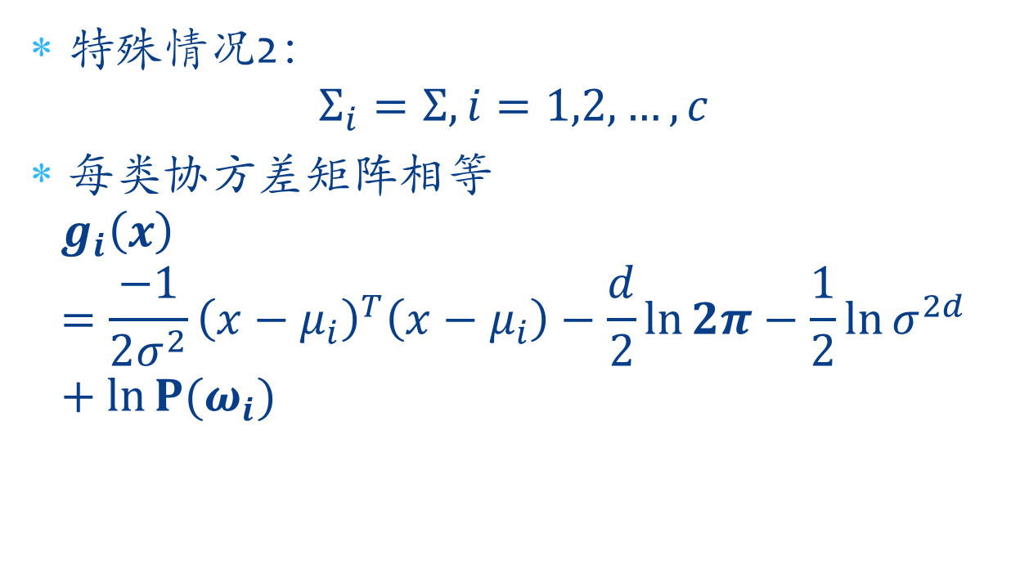
正态分布时的统计决策 多元正态 - 判别函数和决策面
特殊情况2：
$$Σ_{i}=Σ, i=1,2,…,c$$
每类协方差矩阵相等
$$g_{i}\left(x\right)=\frac{−1}{2σ^{2}}{\left(x−μ_{i}\right)}^{T}\left(x−μ_{i}\right)−\frac{d}{2}\ln{2π}−\frac{1}{2}\ln{σ^{2d}}+\ln{P(ω_{i})}$$

Slide 63
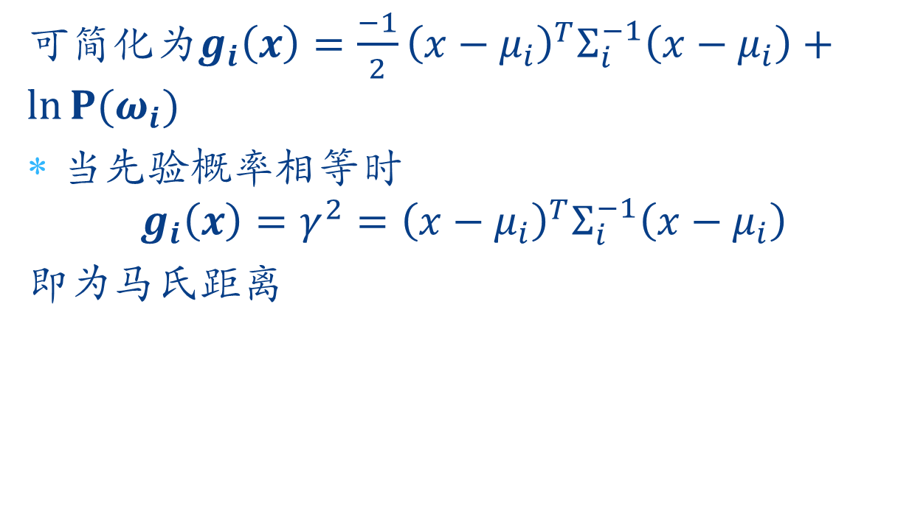
正态分布时的统计决策 多元正态 - 判别函数和决策面
可简化为$g_{i}\left(x\right)=\frac{−1}{2}{\left(x−μ_{i}\right)}^{T}Σ_{i}^{−1}\left(x−μ_{i}\right)+\ln{P(ω_{i})}$
当先验概率相等时
$$g_{i}\left(x\right)=γ^{2}={\left(x−μ_{i}\right)}^{T}Σ_{i}^{−1}\left(x−μ_{i}\right)$$
即为马氏距离

Slide 64
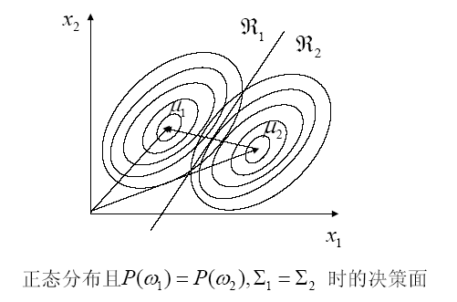
正态分布时的统计决策 多元正态 - 判别函数和决策面

Slide 65
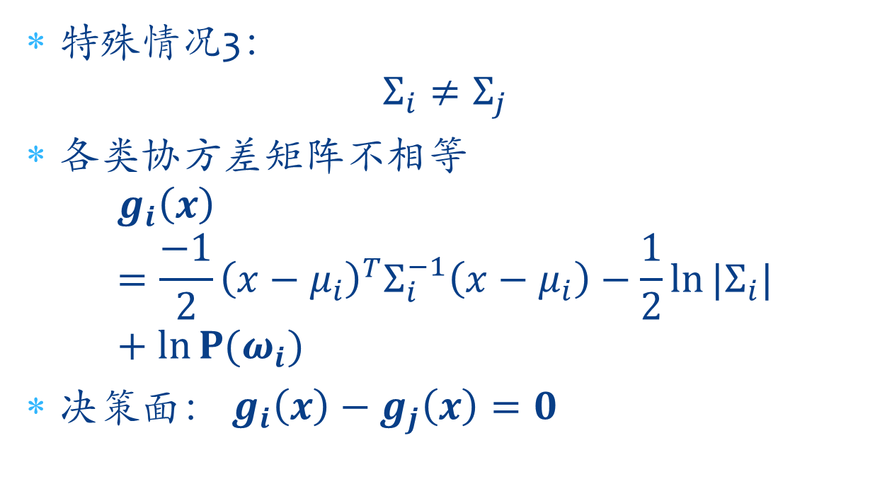
正态分布时的统计决策 多元正态 - 判别函数和决策面
特殊情况3：
$$Σ_{i}≠Σ_{j}$$
各类协方差矩阵不相等
$$g_{i}\left(x\right)=\frac{−1}{2}{\left(x−μ_{i}\right)}^{T}Σ_{i}^{−1}\left(x−μ_{i}\right)−\frac{1}{2}\ln{{|Σ}_{i}|}+\ln{P(ω_{i})}$$
决策面： $g_{i}\left(x\right)−g_{j}\left(x\right)=0$

Slide 66
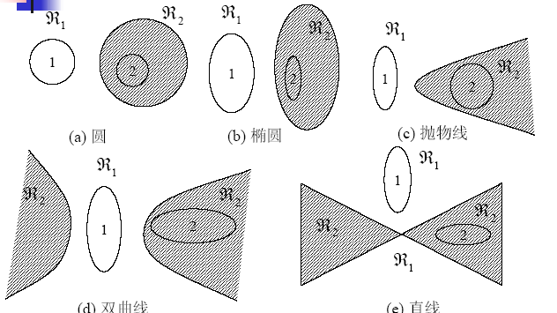
正态分布时的统计决策 多元正态 - 判别函数和决策面

Slide 67
谢谢

